Slide 1
วิชาภาษาไทยพื้นฐาน ท ๓๒๑๐๑
ชั้นมัธยมศึกษาปีที่ ๕

Slide 2
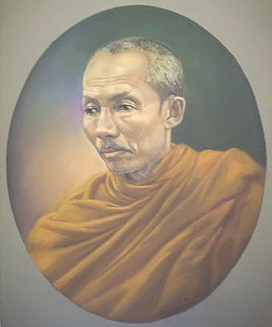
ผู้นิพนธ์
สมเด็จพระมหาสมณเจ้า กรมพระปรมานุชิตชิโนรส พระนามเดิมว่า พระองค์เจ้าวาสุกรี เป็นพระเจ้าลูกยาเธอในรัชกาลที่ ๑ ประสูติเมื่อพ.ศ. ๒๓๓๓ ผนวชเป็นสามเณรเมื่อพระชนมายุ ๑๒ พรรษาและทรงอุปสมบทเป็นพระภิกษุ ประทับอยู่ ณ วัดพระเชตุพน พระองค์สิ้นพระชนม์ในสมณเพศเมื่อ พ.ศ. ๒๓๙๖ รวมพระชนม์ ๖๓ พรรษา ในสมัยรัชกาลที่ ๓ สถาปนาเป็นสมเด็จพระสมณเจ้ากรมพระปรมานุชิตชิโนรส ศรีสุคตขัตติยวงศ์

Slide 3
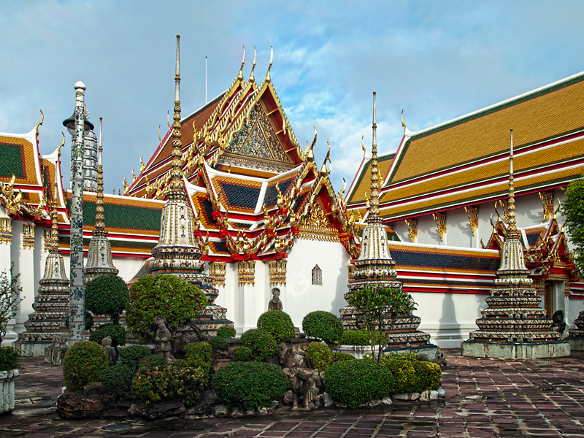
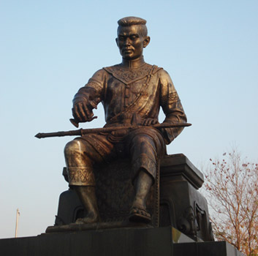
ที่มาในการนิพนธ์
นิพนธ์ขึ้นเพื่องานพระราชพิธีฉลองตึกวัดพระเชตุพนฯในรัชกาลที่ 3
จุดมุ่งหมายการแต่ง
เพื่อสดุดีวีรกรรมของสมเด็จพระนเรศวรมหาราช ในสงครามยุทธหัตถี

Slide 4
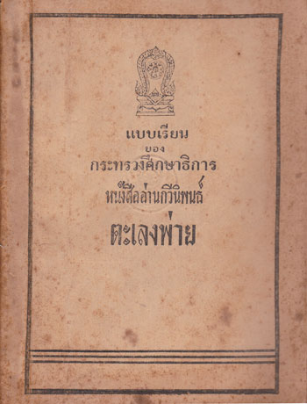
ลักษณะการแต่ง
แต่งด้วยลิลิตสุภาพ ซึ่งประกอบด้วย ร่ายสุภาพ โคลงสองสุภาพ โคลงสามสุภาพ และโคลงสี่สุภาพ แต่งสลับกันไป จำนวน ๔๓๙ บท โดยได้แบบอย่างการแต่งมาจากลิลิตยวนพ่าย ที่แต่งขึ้นในสมัยอยุธยาตอนต้น

Slide 5
ลักษณะการแต่ง
ร่ายสุภาพ
บทหนึ่งจะมีจำนวนกี่วรรคก็ได้ แต่ละวรรคมี ๕ คำ คำสุดท้ายของวรรคหน้า ส่งสัมผัสไปยังคำที่ ๑ หรือ ๒ หรือ ๓ ของวรรคต่อไป โดยมีข้อบังคับว่าถ้าส่งด้วยคำเอกก็รับด้วยคำเอก ถ้าส่งด้วยคำโทก็รับด้วย คำโท และจบด้วยโคลงสองสุภาพเสมอ

Slide 6
ลักษณะการแต่ง
ร่ายสุภาพ
… ธให้ตรวจพลผอง ส่งกองหน้าไปก่อน ผ่อนกองหนุนไปตาม ที่สามถึงทัพใหญ่ ทัพเชียงใหม่ยุกกระบัตร ถัดทัพหลังดำเนิน เดินพยุหไต่เต้า แห่บพิตรผ่านเผ้า ท่านเท้าเสด็จดล ดื่นนา

Slide 7
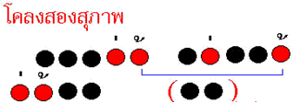
ลักษณะการแต่ง
โคลงสองสุภาพ
บทหนึ่งมี ๑๔ คำ และอาจมีคำสร้อยท้ายบทได้ ๒ คำ บังคับคำเอก ๓ แห่ง คำโท ๓ แห่ง การส่งสัมผัส คำสุดท้ายในวรรคที่ ๑ ส่งสัมผัสไปยังคำสุดท้ายของวรรคที่ ๒

Slide 8
ลักษณะการแต่ง
โคลงสองสุภาพ
ยกพลผ่านด่านกว้าง เสียงสนั่นม้าช้าง
กึกก้องทางหลวง

Slide 9
ลักษณะการแต่ง
โคลงสามสุภาพ
บทหนึ่งมี ๑๙ คำ และอาจมีคำสร้อยท้ายบทได้ ๒ คำ บังคับคำเอก ๓ แห่ง คำโท ๓ แห่ง การสัมผัสคำสุดท้ายในวรรคที่ ๑ ส่งสัมผัสไปยังคำที่ ๑ หรือ ๒ หรือ ๓ ในวรรคที่ ๒ และคำสุดท้ายในวรรคที่ ๒ ส่งสัมผัสไปยังคำสุดท้ายวรรคที่ ๓

Slide 10
ลักษณะการแต่ง
โคลงสามสุภาพ
ล่วงลุด่านเจดีย์ สามองค์มีแห่งหั้น
แดนต่อแดนกันนั้น เพื่อรู้รายทาง

Slide 11
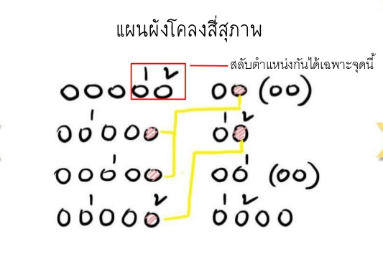
ลักษณะการแต่ง
โคลงสี่สุภาพ
บทหนึ่งมี ๓๐ คำ แบ่งออกเป็นสี่บาท อาจมีคำสร้อยได้ที่วรรคหลังบาทที่ ๑ และ ๓ บังคับคำเอก ๗ แห่ง คำโท ๔ แห่ง การส่งสัมผัสคำสุดท้ายของบาทที่ ๑ ส่งสัมผัสไปยังคำที่ ๕ ของบาทที่ ๒ และส่งต่อไปยังคำที่ ๕ ของบาทที่ ๓ ส่วนคำสุดท้ายของบาทที่ ๒ ส่งสัมผัสไปยังคำที่ ๕ ของบทที่ ๔

Slide 12
ลักษณะการแต่ง
โคลงสี่สุภาพ
เสด็จดลแดนราชเบื้อง บูรพา
พิศพนัสเนินผา ป่าไม้
รายเรียงรุกขผกา แกมลูก
แลตระการกลใกล้ หัตถ์เอื้อมเอาถึง

Slide 13
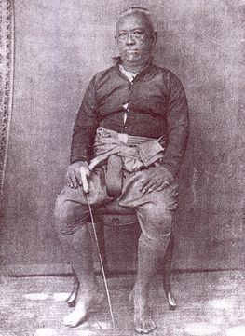
ประวัติการประพันธ์
สมเด็จพระมหาสมณเจ้า กรมพระปรมานุชิตชิโนรส ทรงนิพนธ์เรื่องนี้เพื่อสนองพระมหากรุณาธิคุณพระบาทสมเด็จพระนั่งเกล้าเจ้าอยู่หัวที่ทรงทำนุบำรุงและโปรดเกล้าให้สร้างตึกต่างๆ ในวัดพระเชตุพนฯ โดยมีพระเจ้าลูกยาเธอพระองค์เจ้ากปิตถาขัตติยกุมาร กรมหมื่นภูบาลบริรักษ์พระนัดดาช่วยเหลือเวลาที่ใช้ในการนิพนธ์ เริ่ม พ.ศ. ๒๓๗๕ นิพนธ์จบ พ.ศ. ๒๓๙๑ ใช้เวลาประมาณ ๑๖ ปี

Slide 14
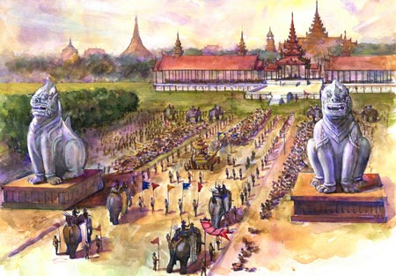
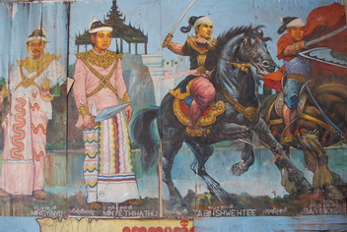
ความหมายของคำ ตะเลงพ่าย
ตะเลง : มอญ พ่าย : แพ้
ตะเลงพ่าย : มอญแพ้ แต่มอญในที่นี้หมายถึงพม่าด้วย

Slide 15
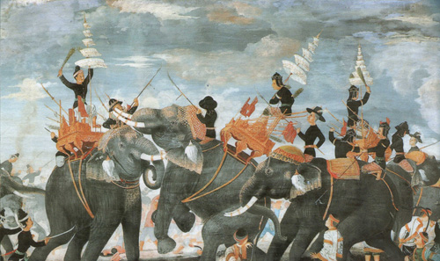
เนื้อเรื่อง
ลิลิตตะเลงพ่าย มีอยู่ ๒ ฉบับ คือ
ลิลิตตะเลงพ่าย ฉบับร้อยกรอง
ลิลิตตะเลงพ่าย ฉบับร้อยแก้ว

Slide 16
เนื้อเรื่อง
ในแต่ละฉบับแบ่งออกเป็น ๑๒ ตอน
ตอนที่ ๑ เริ่มต้นบทกวี
ตอนที่ ๒ เหตุการณ์ทางเมืองมอญ (พร ๘ ประการ ที่พระเจ้าหงสาวดีทรงพระราชทานพรให้ชนะศึกสยาม)
๑. อย่าหูเบา (จงพ่ออย่ายินยล แต่ตื้น) ๒. อย่าทำตามใจตนโดยไม่สนใจผู้อื่น ๓. ให้หมั่นสร้างความหึกเหิมให้ทหาร ๔. อย่าไว้ใจคนขลาดและโง่
๕. รอบรู้ในการจัดกระบวนทัพในทุกรูปแบบ (หนึ่งรู้พยุหเศิกไสร้ สบสถาน)
๖. รู้หลักการตั้งค่ายพิชัยสงคราม ๗. รู้จักปูนบำเหน็จนายกองที่เก่งกล้า
๘. อย่าเกียจคร้าน หรือ ลดความเพียร (อย่าหย่อนวิริยะยล อย่างเกียจ)

Slide 17
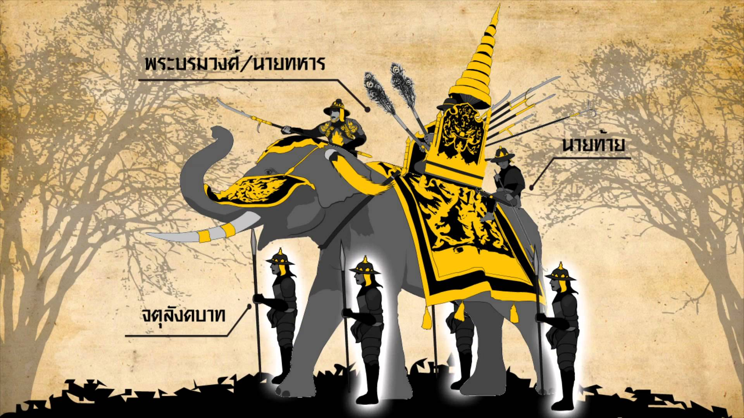
เนื้อเรื่อง
ตอนที่ ๓ พระมหาอุปราชายกทัพเข้าเมืองกาญจนบุรี
ตอนที่ ๔ สมเด็จพระนเรศวรทรงปรารภเรื่องตีเมืองเขมร
ตอนที่ ๕ สมเด็จพระนเรศวรทรงเตรียมการสู้ศึกมอญ
ตอนที่ ๖ พระนเรศวรทรงตรวจเตรียมทัพ

Slide 18
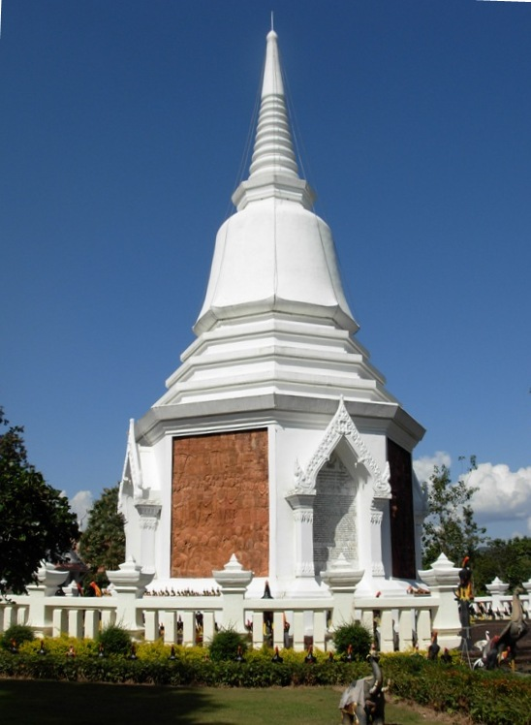
เนื้อเรื่อง
ตอนที่ ๗ พระมหาอุปราชาทรงปรึกษาการศึก แล้วยกทัพเข้าปะทะ หน้าของไทย
ตอนที่ ๘ ทัพหน้าไทยถอยไม่เป็นกระบวน
ตอนที่ ๙ ทัพหลวงเคลื่อนพล ช้างทรงพระนเรศวรและพระเอกา ทศรถฝ่าเข้าไปในกองทัพข้าศึก
ตอนที่ ๑๐ ยุทธหัตถี และชัยชนะของไทย
ตอนที่ ๑๑ พระนเรศวรทรงสร้างสถูป และปูนบำเหน็จทหาร
ตอนที่ ๑๒ สมเด็จพระวันรัตขอพระราชทานอภัยโทษ

Slide 19
สถานที่สำคัญที่ปรากฏในเรื่อง
เจดีย์สามองค์ เขตแดนระหว่างไทยกับพม่า อำเภอสังขละบุรี จังหวัดกาญจนบุรี
กาญจนบุรี เมืองหน้าด่านของไทยที่พระมหาอุปราชายกเข้ามาเป็นเมืองแรก
แม่กษัตริย์ ชื่อแม่น้ำในจังหวัดกาญจนบุรีที่แม่ทัพนายกองของเมือง กาญจนบุรีไปซุ่มสอดแนมเพื่อหาข่าวของข้าศึก
พนมทวน อำเภอหนึ่งในจังหวัดกาญจนบุรี ที่พระมหาอุปราชาเจอลางร้าย ครั้งที่สอง
เมืองสิงห์ เมืองสิงห์บุรี เป็นเมืองหน้าด่าน
เมืองสรรค์ เมืองสรรค์บุรี อยู่ในชัยนาท เป็นเมืองหน้าด่าน
กัมพุช, พุทไธธานี, ป่าสัก = เมืองเขมร
ราชบุรี เมืองที่สมเด็จพระนเรศวรมีพระราชบัญชาให้เจ้าเมืองจัดทหารห้า ร้อยคนไปทำรายสะพาน เจ้าเมืองชื่อพระอมรินทร์ฦาชัย

Slide 20
สถานที่สำคัญที่ปรากฏในเรื่อง
วิเศษชัยชาญ เมืองที่พม่าให้กองลาดตระเวนขี่ม้าหาข่าว
ปากโมก เป็นตำบลที่สมเด็จพระนเรศวรยกพลขึ้นบกและทรงพระสุบิน ฝันเป็นเทพสังหรณ์
หนองสาหร่าย ที่ตั้งทัพหน้าของไทย
โคกเผาข้าว ตำบลที่กองหน้าของไทยปะทะกับทัพพม่า
ตระพังตรุ ตำบลที่ทรงทำยุทธหัตถี
วัดป่าแก้ว วัดที่สมเด็จพระวันรัตจำพรรษา

Slide 21
บุคคลที่ปรากฏในเรื่อง
ฝ่ายไทย
พระศรีไสยณรงค์ แม่ทัพหน้า
พระราชฤทธานนท์ ปลัดทัพ
หมื่นทิพเสนา ผู้ไปสืบข่าวทัพหน้าของไทยกับเป็นผู้ไปบอกให้กองหน้ารีบถอย
หลวงมหาวิชัย ผู้รับราชทานพระแสงอาญาสิทธิ์ในพิธีตัดไม้ข่มนาม
หลวงญาณโยคโลกทีป โหรประจำกองทัพให้ฤกษ์ในการเดินทาง
เจ้าพระยาจักรี ผู้ที่ได้รับความไว้วางพระราชหฤทัยให้รักษากรุงศรีอยุธยา และเป็นผู้ที่ได้รับอภัยโทษที่ตามเสด็จไม่ทันแต่ต้องไปตี เมืองทวายเป็นการแก่ตัว
เจ้าพระยาพระคลัง ผู้ได้รับพระราชทานอภัยโทษ แต่ต้องไปตีเมืองทวายเป็นการ แก้ตัว

Slide 22
บุคคลที่ปรากฏในเรื่อง
ฝ่ายพม่า
เจ้าเมืองเชียงใหม่ ชื่อพระเจ้ามังนรธาช่อเป็นพระเจ้าหงสาวดีนันทบุเรง
มางจาชโร พี่เลี้ยงของพระมหาอุปราชาถูกสมเด็จพระเอกาทศรถฟัน ด้วยของ้าวเสียชีวิตบนหลังช้าง
พระยาจิดตอง แม่ทัพหน้า ทำสะพานไม้ไผ่ข้ามแม่น้ำลำกระเพิน
สมิงอะคร้าน, สมิงเป่อ, นายกองลาดตระเวน
สมิงซายม่วน
เจ้าเมืองมล่วน ควาญช้างของพระมหาอุปราชานำความเรื่องพระมหาอุป ราชาสิ้นพระชนม์ไปกราบทูลพระเจ้าหงสาวดี

Slide 23
การตั้งทัพตามตำราพิชัยสงคราม
ชัยภูมิพยุหะมี ๘ นาม
๑. ครุฑนาม มีต้นไม้ใหญ่หนึ่งต้นขึ้นอยู่บนภูเขาหรือจอมปลวก
๒. พยัคนาม ตั้งอยู่ริมทางชายป่า
๓. สีหราชนาม มีต้นไม้ใหญ่สามต้น ขึ้นอยู่บนภูเขาหรือจอมปลวก
๔. สุขนาม อยู่ริมทางใกล้หมู่บ้าน
๕. นาคนาม อยู่ใกล้ทางน้ำ
๖. มุสิกนาม อยู่ใกล้โพรงไม้จอมปลวก
๗. อัชนาม อยู่กลางทุ่ง
๘. คชนาม อยู่ใกล้ป่าไผ่

Slide 24
ความเชื่อและพิธีกรรมก่อนการออกรบ
ตัดไม้ข่มนาม ทำก่อนออกรบเพื่อบำรุงขวัญทหาร
จตุรงคโชค โชคดีสี่ประการเกี่ยวกับการยาตราทัพ
โขลนทวาร ประตูป่า ทำเป็นซุ้มประตูประดับด้วยต้นไม้ใบไม้ให้ทหารเดินผ่าน
ภูมิพยุหไกรสร
ตรีเสนาเก้ากอง
เคลื่อนพลตามเกล็ดนาค
กระบวนปทุมพยู่ห์
วันปาฏิบท คือ วันขึ้นหนึ่งค่ำ หรือ วันแรมหนึ่งค่ำ (ในเรื่องเป็นวันขึ้น ๑ ค่ำ)
วันบัณรสี คือวันพระขึ้นหรือแรม ๑๕ ค่ำ
มหุติฤกษ์ วันอาทิตย์ขึ้น ๑๑ ค่ำ เดือนมกราคม เวลา ๐๘.๓๐ น.

Slide 25
คุณธรรมที่ได้จากเรื่อง
ความรอบคอบไม่ประมาท
การเป็นคนรู้จักการวางแผน
การเป็นคนรู้จักความกตัญญูกตเวที
การเป็นคนช่างสังเกตและมีไหวพริบ
ความซื่อสัตย์

Slide 26
ข้อคิดที่ได้จากเรื่อง
๑. ลิลิตตะเลงพ่ายสะท้อนให้เห็นความรักชาติ ความเสียสละ ความกล้าหาญ ของบรรพบุรุษ ซึ่งคนไทยควรภาคภูมิใจ
๒. แผ่นดินไทยต้องผ่านการทำศึกสงครามอย่างมากมายกว่าที่จะมารวมกันเป็นปึกแผ่นอย่างปัจจุบันนี้
๓. พระราชภารกิจของกษัตริย์ไทยในสมัยก่อน คือการปกครองบ้านเมืองให้ร่มเย็นเป็นสุขและรบเพื่อปกป้องอธิปไตยของไทย

Slide 27
คุณค่าด้านเนื้อหา
๑. เป็นวรรณคดีชั้นสูงของชาติซึ่งถือได้ว่าเป็นแบบอย่างที่ดีของวรรณคดีอื่นๆ
๒. ให้คุณค่าทางด้านวรรณศิลป์หลายประการ เช่น การเล่นคำ การแทรกบทนิราศคร่ำ ครวญ การใช้โวหารต่างๆ การพรรณนาฉากที่ทำให้ผู้อ่านมีอารมณ์ร่วม และเกิด ความรู้สึกคล้อยตาม
๓. ให้ความรู้เกี่ยวกับประวัติศาสตร์และลักษณะผู้ฟังที่ดี
๔. ปลุกใจให้คนไทยรักและเทิดทูนแผ่นดินไทยจนพร้อมที่จะเสียสละเพื่อบ้านเมือง

Slide 28
คุณค่าด้านสังคม
๑. เป็นวรรณคดีชั้นสูงของชาติซึ่งถือได้ว่าเป็นแบบอย่างที่ดีของวรรณคดีอื่นๆ
๒. ให้ความรู้เกี่ยวกับประวัติศาสตร์และลักษณะผู้ฟังที่ดี
๓. ปลุกใจให้คนไทยรักและเทิดทูนแผ่นดินไทยจนพร้อมที่ อบรมข้อนี้ทำให้เราได้ ข้อคิดที่ว่า การพูดดีเป็นศรีแก่ตัวเมื่อเราทราบเช่นนี้แล้วเราทุกคนก่อนที่จะพูด อะไรต้อง คิดและไตร่ตรองให้ดีก่อนที่จะพูด

Slide 29
คุณค่าด้านวรรณศิลป์
การเลือกสรรคำมาใช้
๑. การสร้างศัพท์ที่มีรูปและเสียงเป็นสง่า ศัพท์เหล่านี้มีความสูงส่งสละสลวย เช่น กมลาสน์ (กมล + อาสน์) หมายถึง ผู้มีดอกบัวเป็นที่นั่ง คือพระพรหม
๒. การใช้คำที่นิยมใช้ในวรรณคดี เช่น ขัตติยา (กษัตริย์) สินธพ (ม้า)
๓. การใช้คำซ้ำ เช่น สลัดไดใดสลัดน้อง แหนงนอน ไพรฤๅ
๔. การใช้คำอัพภาส คือ เป็นการซ้อนหรือซ้ำอักษรลงหน้าศัพท์ เช่น ชวาล (เรือง) เป็น ชัชวาล (รุ่งเรือง) ในภาษาไทยก็ใช้ เช่น ครื้น ครึก ยิ้ม แย้ม ใช้อัพภาสเป็น คะครื้น คะครึก ยะยิ้ม ยะแย้ม

Slide 30
คุณค่าด้านวรรณศิลป์
การเลือกสรรคำมาใช้
๕. การใช้คำเหมาะกับเนื้อเรื่อง เช่น เมื่อตัวละครตกอยู่ในอารมณ์โศกเศร้า ก็ใช้คำที่มีลีลาช้า ทอดเสียงให้เข้ากับอารมณ์ ตัวอย่างเช่น
หนักดวงสมรพี่ร้าว คิดใคร่พบน้องท้าว
ห่อนพ้องพานขวัญ ใจนา
๖. การเล่นคำ เช่น
ไก่แก้วคิดคู่แก้ว กลอยใจ
แสกยิ่งแสกหฤทัย พี่เศร้า
นกออกนึกออกไพร พลัดแม่ เหมือนฤๅ
ชมแขกเต้าคู่เต้า แขกน้องนานคืน

Slide 31
คุณค่าด้านวรรณศิลป์
การใช้โวหารภาพพจน์
โวหารอติพจน์ การกล่าวเกินจริงเพื่อเน้นอารมณ์เป็นสำคัญ เช่น
อุรารานร้าวแยก ยลสยบ เอนพระองค์ลงทบ ท่าวดิ้น เหนือคอคชซอนซบ สังเวช วายชิวาตม์สุดสิ้น สู่ฟ้าเสวยสวรรค์

Slide 32
คุณค่าด้านวรรณศิลป์
การใช้โวหารภาพพจน์
การใช้ความเปรียบประเภทอุปมา คือ การเปรียบสิ่งหนึ่งว่าเหมือนกับอีกสิ่งหนึ่ง โดยมีคำเชื่อมที่แสดงความหมายเหมือนกัน เช่น
ไอยราฤทธิเลิศล้ำ ลือดิน
ดูดั่งพาหนะอินทร์ เอี่ยมฟ้า
อาจค้ำคชอรินทร์ รอนชีพ
ชาญศึกฮึกหาญกล้า กลั่นแกล้วกลางสมร

Slide 33
คุณค่าด้านวรรณศิลป์
การใช้โวหารภาพพจน์
การใช้ความเปรียบประเภทอุปลักษณ์ คือการเปรียบสิ่งหนึ่งว่าเป็นอีกสิ่งหนึ่ง ส่วนมากจะใช้คำว่า คือ เป็น เท่า เป็นตัวเชื่อม ตัวอย่างเช่น
หัสดินปิ่นธเรศไท้ โททรง
คือสมิทธิมาตงค์ หนึ่งอ้าง
หนึ่งคือคิริเมขล์มง คลอาสน์ มารเอย
เศียรส่ายหงายงาคว้าง ไขว่แคว้งแทงโถม

Slide 34
คุณค่าด้านวรรณศิลป์
การใช้คำไวพจน์
ศัพท์ที่แปลว่าช้าง
หัตถี กุญชร นาเคนทร์ มาตงค์ คช คเชนทร์ คชินทร์ พารณ มาตงค์ กรี หัสดิน คชสาร ไอยรา หัสดี ดำรี
ศัพท์ที่แปลว่าม้า
สินธพ มโนมัย อัศวะ อาชาไนย อัสสะ หัย แสะ อาชา พาชี ดุรงค์
ศัพท์ที่แปลว่าข้าศึก

Slide 35
คุณค่าด้านวรรณศิลป์
การใช้คำไวพจน์
ศัพท์ที่แปลว่า ป่า
ไพรี ปรปักษ์ ไพริน ศัตรู ริปู อริ เสี้ยน ดัสกร ข้าเศิก อรินทร์
ศัพท์ที่แปลว่า พระเจ้าแผ่นดิน
จอมปราณ ภูมินทร์ นราธิป ประชาปะ ภูบาล นรินทร์ อิศเรศ มหิศวร ทีรฆราช บดีสูร นฤเบศร์ นฤบาล พระภูธร นฤนาถ พระจอมโลก เจ้าช้าง นฤบดี บดินทร์ เจ้าจอมถวัลย์ ขัตติยราช ภูวไนย จุฑาธิป

Slide 36
คุณค่าด้านวรรณศิลป์
ศัพท์โบราณ
เผือ = ข้า ฉัน เยียว = บางที ทึง = ช้า ห่อน = ไม่ สบ = ทุก ทาย = ถือ ฉาน = แตก ส่ำ = หมู่ ท่า = รอคอย แผ้ว = ทำให้สว่าง เต้า = ไป เยีย = ทำ

